Slide 1
Проектная деятельность в средней группе «Использование малых форм фольклора в развитии речи детей».
МБДОУ д/с « Алые паруса»
Подготовила воспитатель:
Московкина Ю.В.

Slide 2
Актуальность:
Использование детского фольклора в развитии речи и приобщение к истокам народной культуры детей соответствует принципам и направлениям Федерального государственного образовательного стандарта дошкольного образования. В ходе освоения малых фольклорных жанров происходит совершенствование речи, легко и естественно активизируется словарь ребенка, совершенствуется звуковая культура речи, ее интонационный строй. Дети приобретают опыт социального поведения, формируется отношение к окружающему миру, потому как каждое произведение народного творчества имеет нравственную направленность.

Slide 3
Проблема:
Почему наши дети плохо говорят? Может, потому, что мы разучились с ними разговаривать. Общаясь со своими детьми, родители не используют народные песенки, потешки, сказки, поговорки, которые так понятны детям. Зачастую родители заменяют живое общение с детьми видеотехникой, компьютерными играми, которые дают готовые слуховые и зрительные образы. Устное народное творчество обладает удивительной способностью пробуждать в людях доброе начало. Использование в работе с детьми устного народного творчества создает уникальные условия для развития речи, мышления детей, мотивации поведения, накопления положительного морального опыта в межличностных отношениях.

Slide 4
Вид проекта: творческий, игровой
Срок реализации проекта: 3 месяца
Участники проекта: педагоги, дети средней группы, родители.
Цель: повышение интереса детей к русскому народному творчеству; создание условий для активного использования фольклора в речевой деятельности детей, развитие творческих, познавательных, коммуникативных способностей детей на основе устного народного творчества.

Slide 5
Задачи:
Образовательные:
Развивать слуховое внимание, понимание речи, звукоподражание, активизировать словарный запас детей. Учить внимательно, слушать и запоминать потешки, малые художественные произведения, загадки,учить детей играть в народные игры и водить хороводы.
Развивающие:
Развивать у детей художественно – речевые исполнительские способности - выразительности, эмоциональности исполнения, умения применять разнообразные интонации, выражающие характер произведения.
Воспитательные:
Формировать у детей представления о малых фольклорных жанрах эмоционально-положительное отношение к нему. Обогащать чувства, воображение и речь детей. Воспитывать дружеские чувства и гуманные взаимоотношение между детьми через художественные произведения и народные игры.
Привлекать родителей к активному участию по данному направлению работы, участвовать в праздниках и развлечениях.

Slide 6
Ожидаемые результаты
Дети последовательно познакомятся с малыми формами фольклора, с народными играми и хороводами, с народным рукотворным творчеством.
• Обогатится речь за счет образных выражений, активизируется словарь ребенка, совершенствуются навыки диалогической речи, её грамматический строй, развивается эмоциональная выразительность речи.
• Расширится и активизируется словарный запас детей;
• Укрепятся коллективные действия, взаимодействия;
• У детей проявится эмоционально – положительное отношение к детскому фольклору, формируется устойчивый интерес к народному творчеству.
• У детей появятся навыки общения и совместной игры.

Slide 7
Этапы реализации проекта:
I этап -подготовительный
• Обозначение актуальности и темы будущего проекта.
• Постановка цели и задач. Составление плана реализации проекта.
• Составление плана работы с родителями.
• Работа с методическим материалом, литературой по данной теме.
•Пополнение различных видов театра (пальчиковый, настольный, театр на фланелеграфе,).
• Подбор народных игр, потешек, загадок, сказок, пальчиковой гимнастики, наглядного материала.
• Привлечение родителей к текущему проекту. Индивидуальные беседы, консультации с родителями.

Slide 8
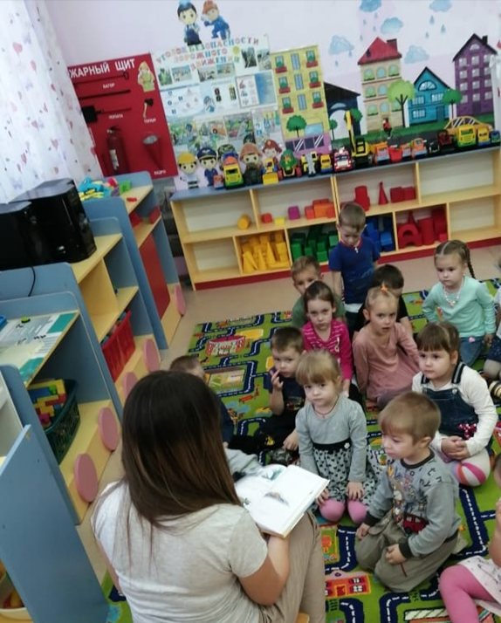
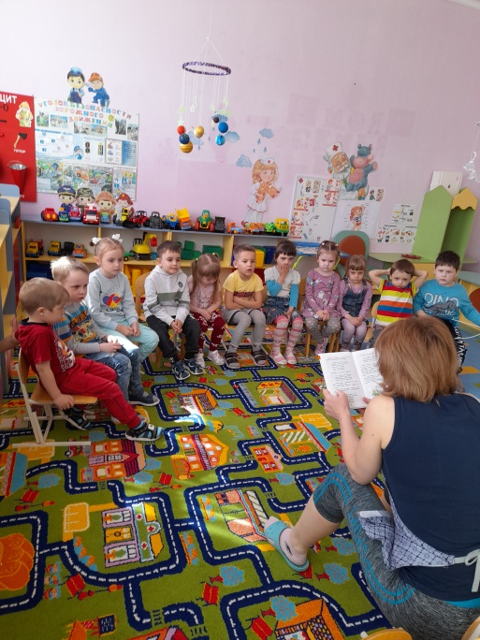
II этап – основной. Формы реализации проекта:
Познавательно- речевое развитие
Чтение русских народных сказок: «Кот, петух и лиса», «Репка», «Коза- дереза», «Лиса, заяц и петух».

Slide 9
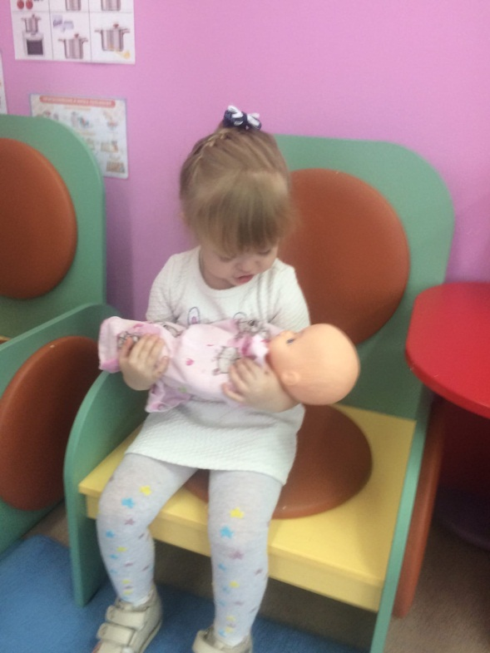
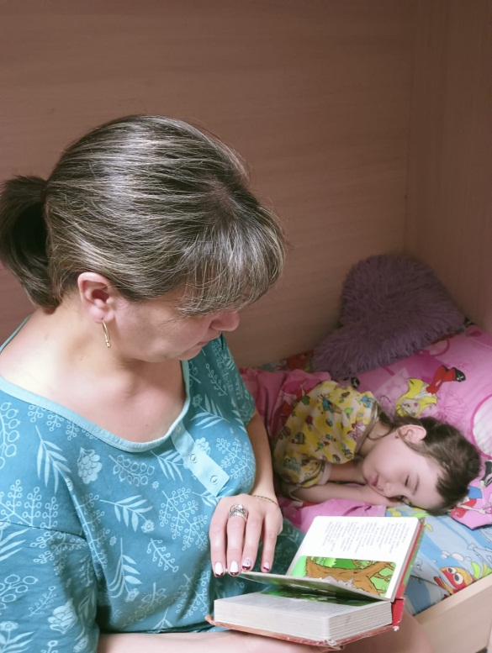
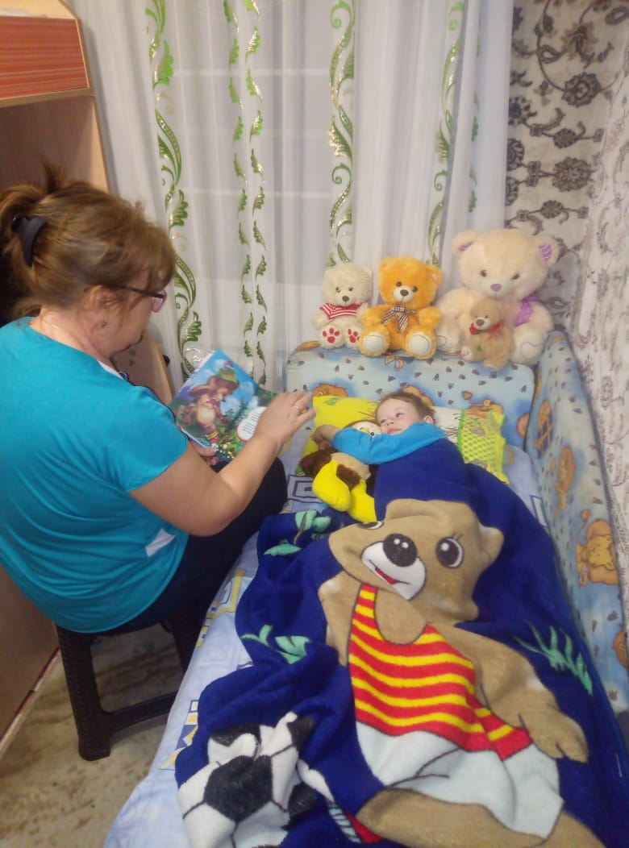
Знакомство с колыбельными песнями:
"Ходит сон близ окон", "Баюшки- баю…"

Slide 10
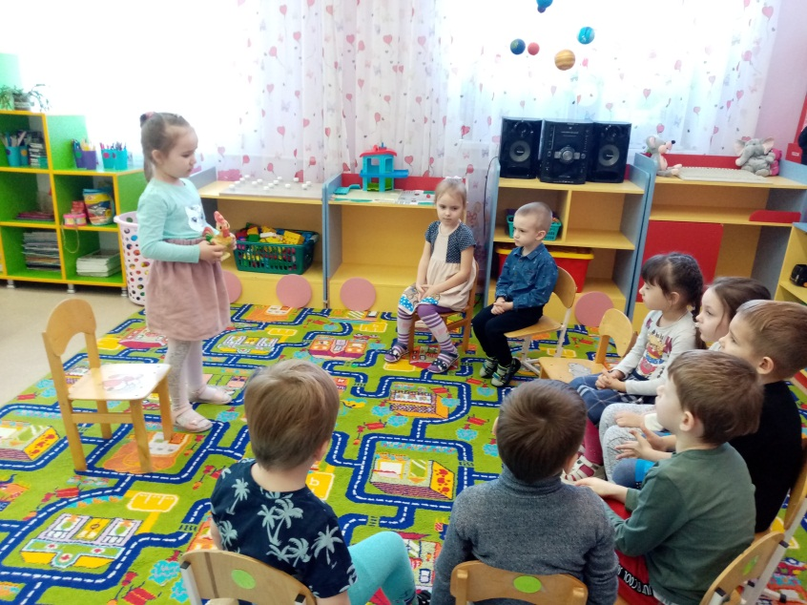
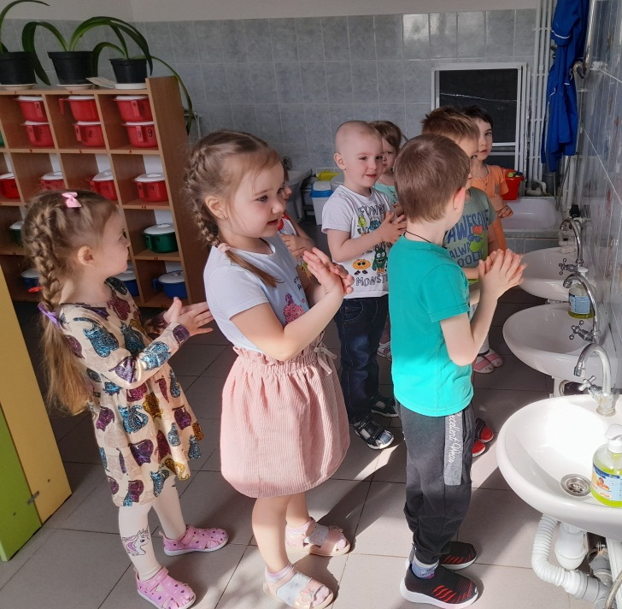
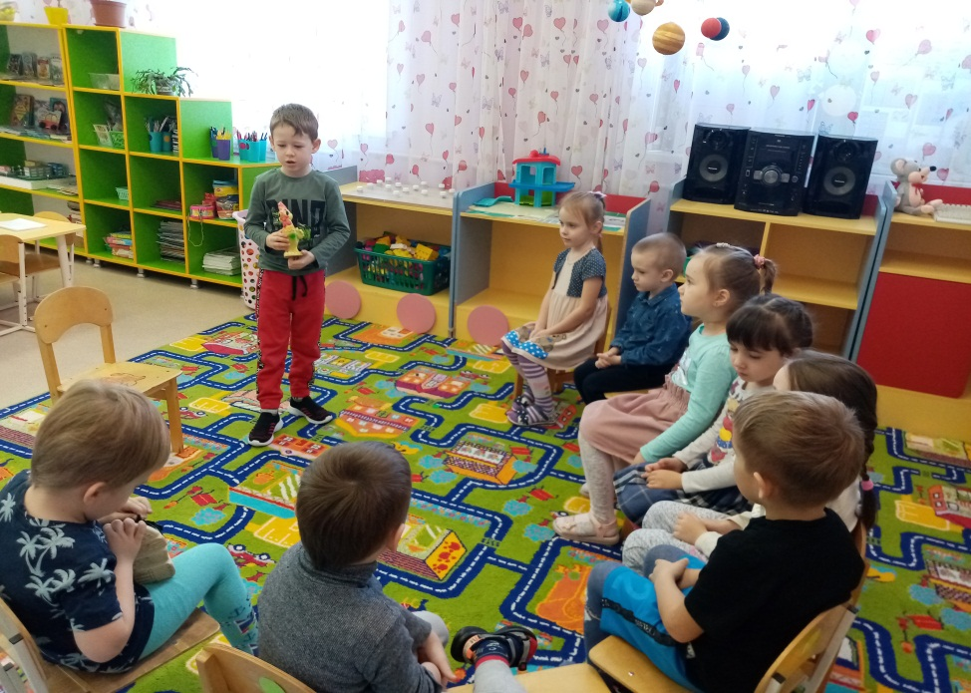
Знакомство с русскими народными потешками (разучивание)
Умываемся с потешкой…
"Петя- петушок"

Slide 11
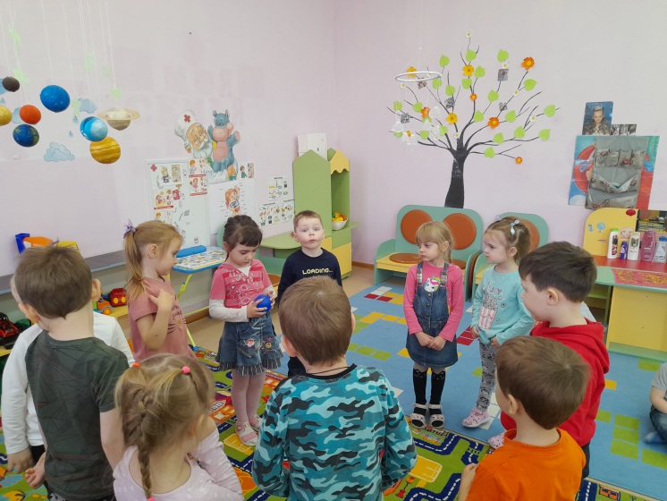
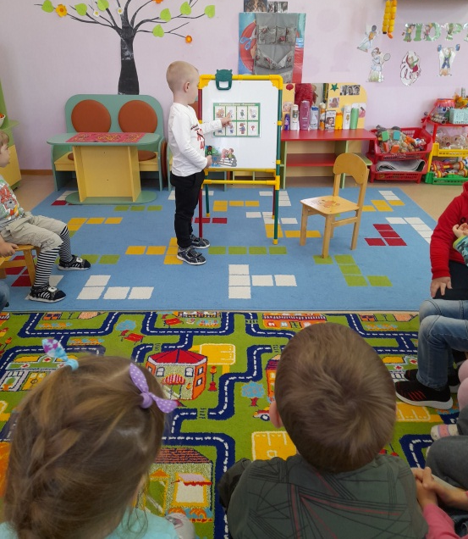
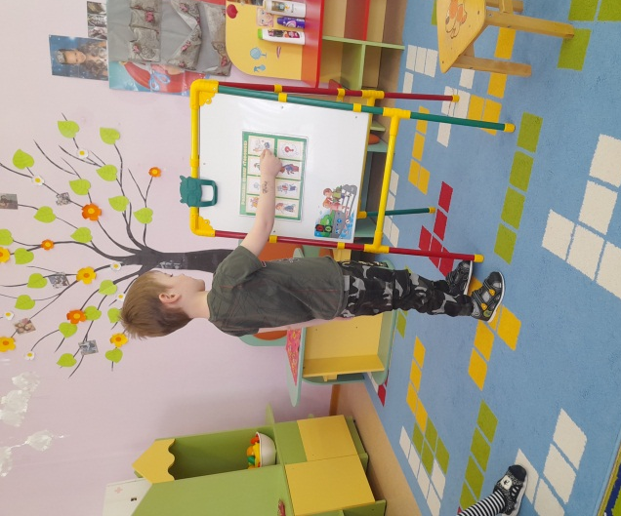
Пересказ сказки «Теремок », «Волк и семеро козлят».

Slide 12
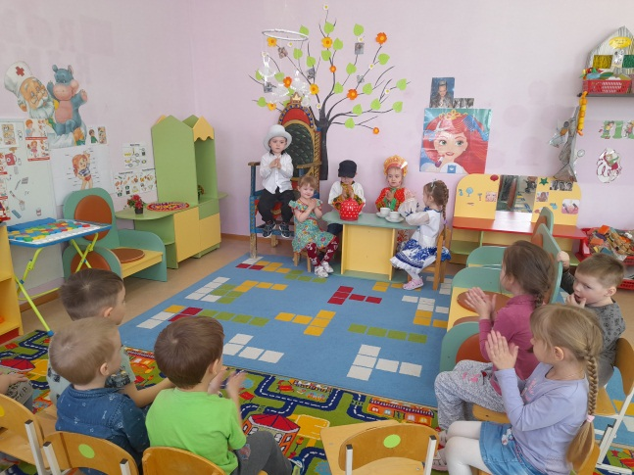
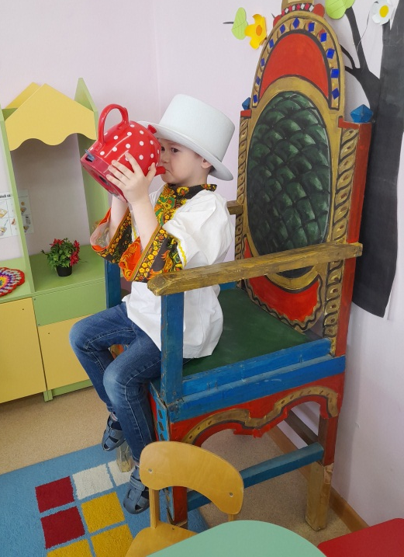
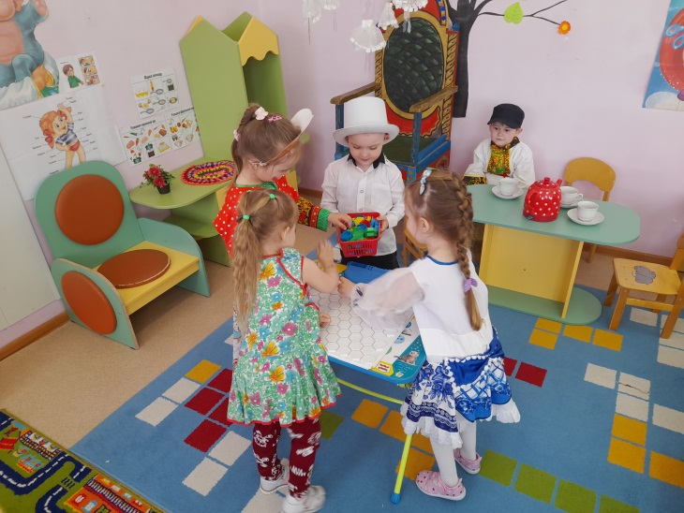
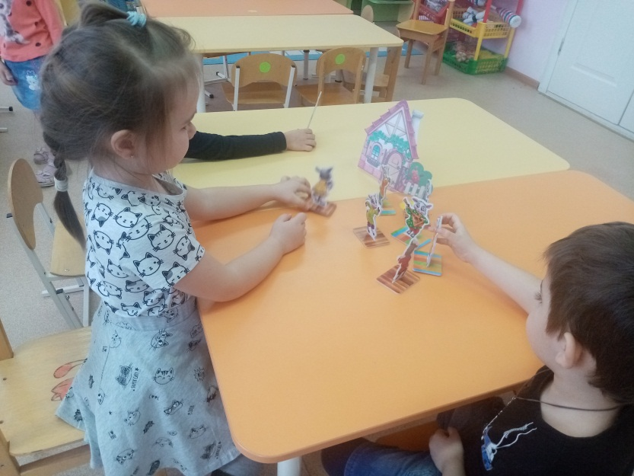
Театрализованная деятельность.
Инсценировка
сказки на новый лад
"Сказка о царе Салтане"
Настольный театр
« Волк и семеро козлят»

Slide 13
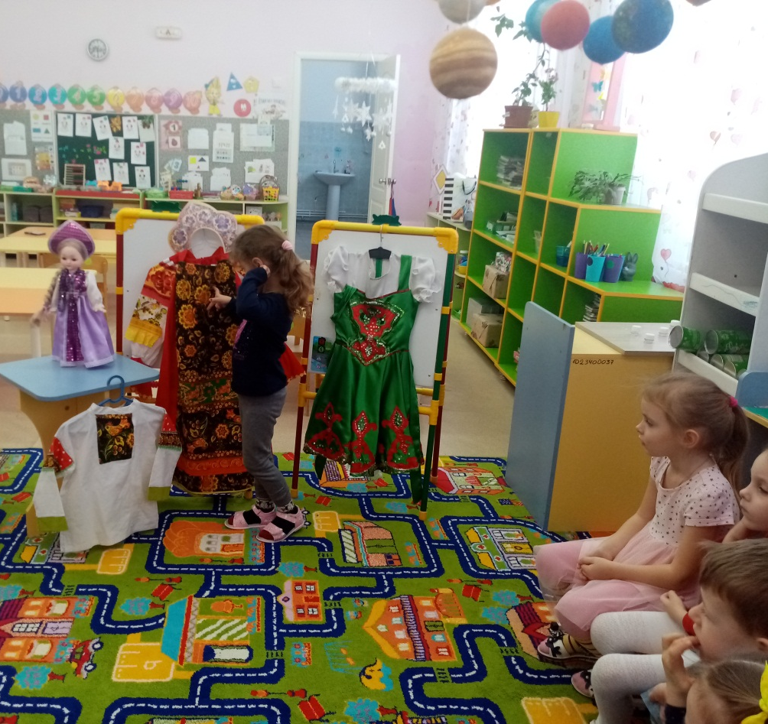
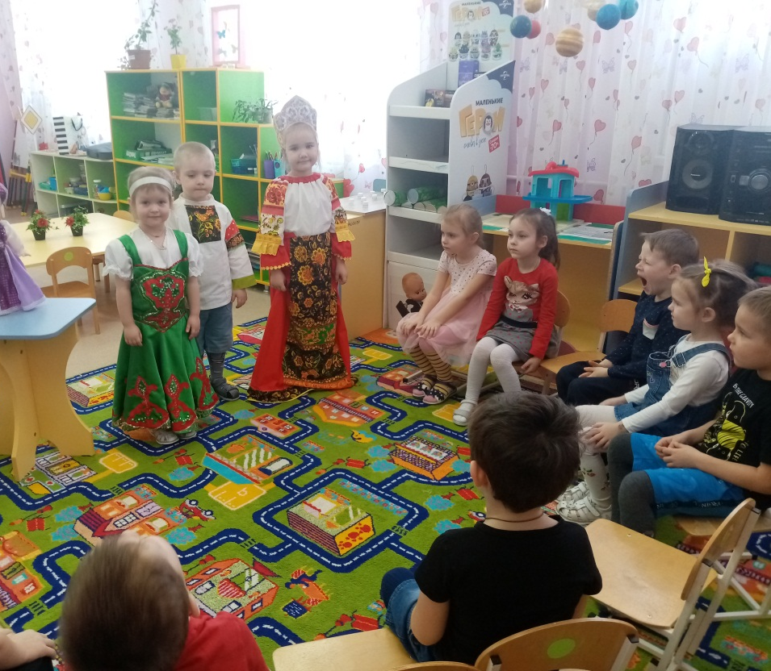
«Знакомство с русской народной одеждой»

Slide 14
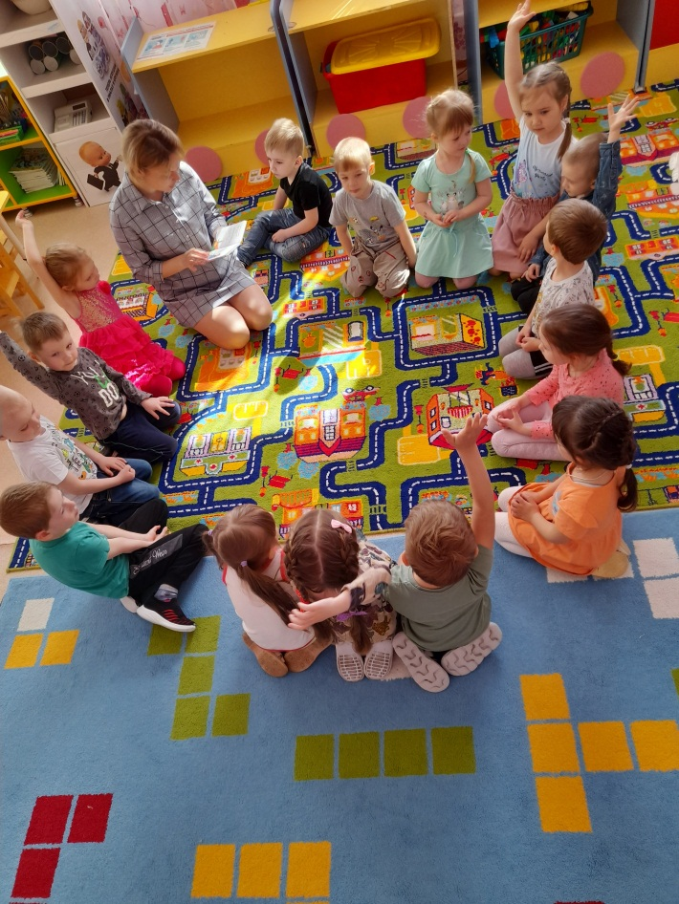
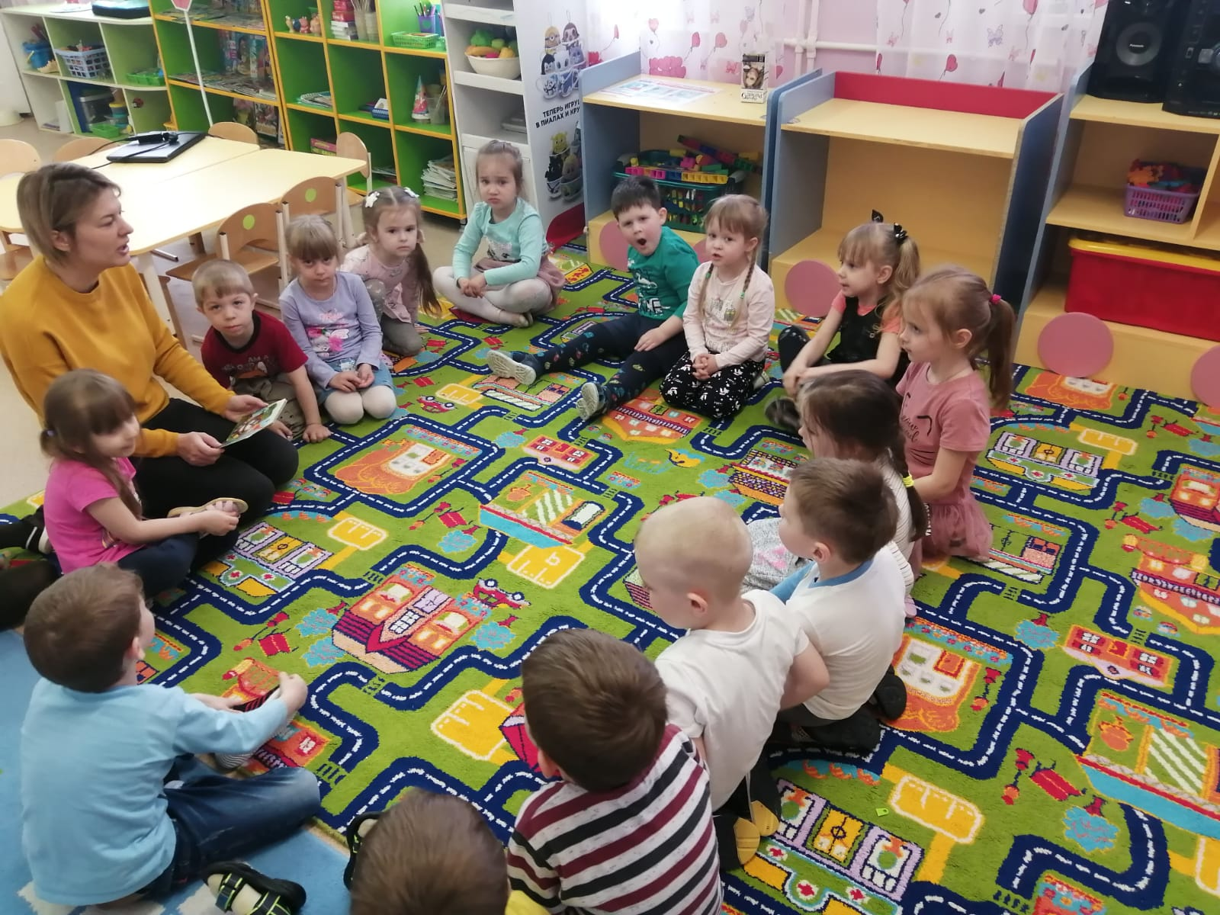
Вечер загадок и скороговорок

Slide 15
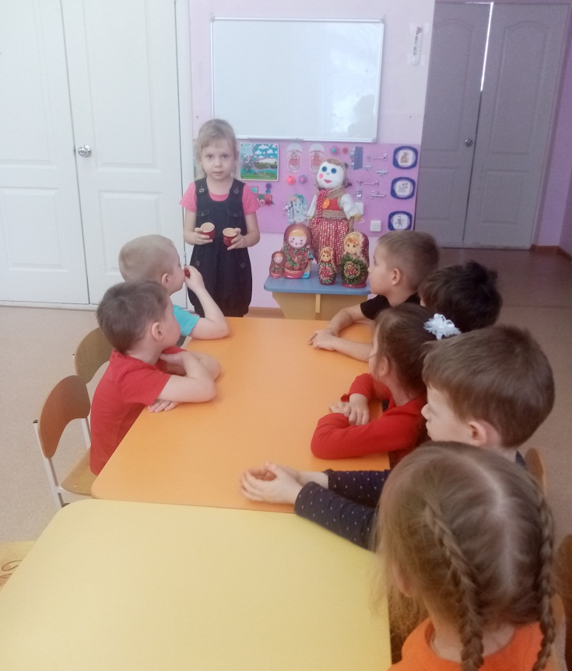
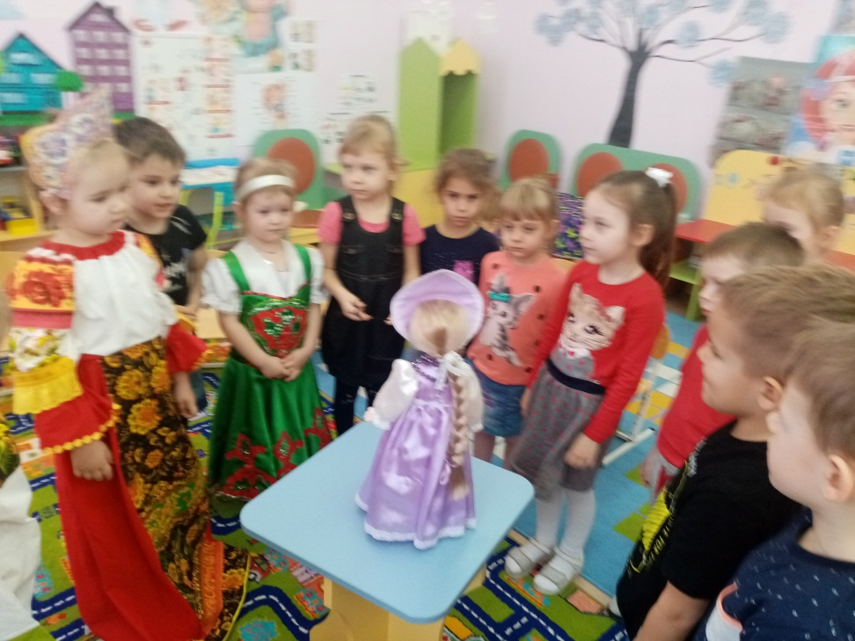
Знакомство детей с историей русской матрешки и народными куклами .

Slide 16
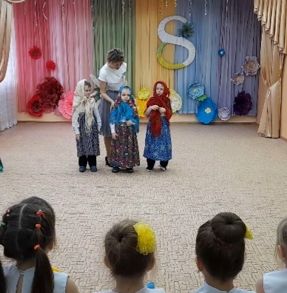
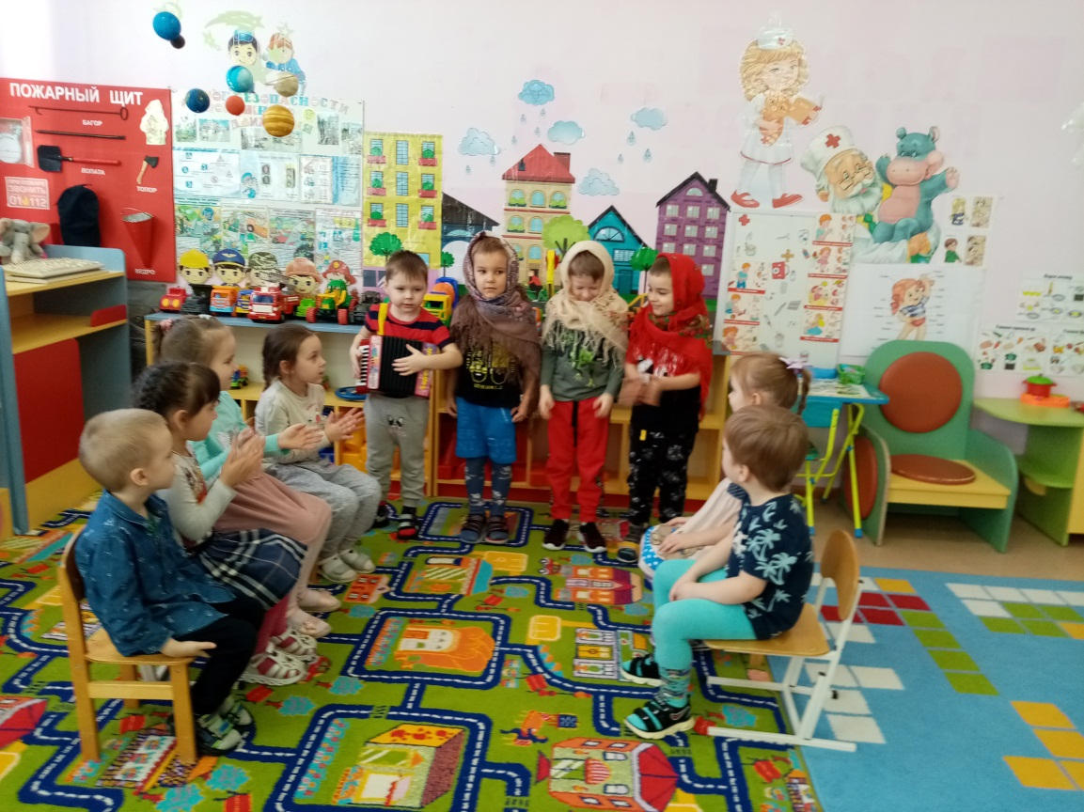
Мы частушки пропоём ..

Slide 17
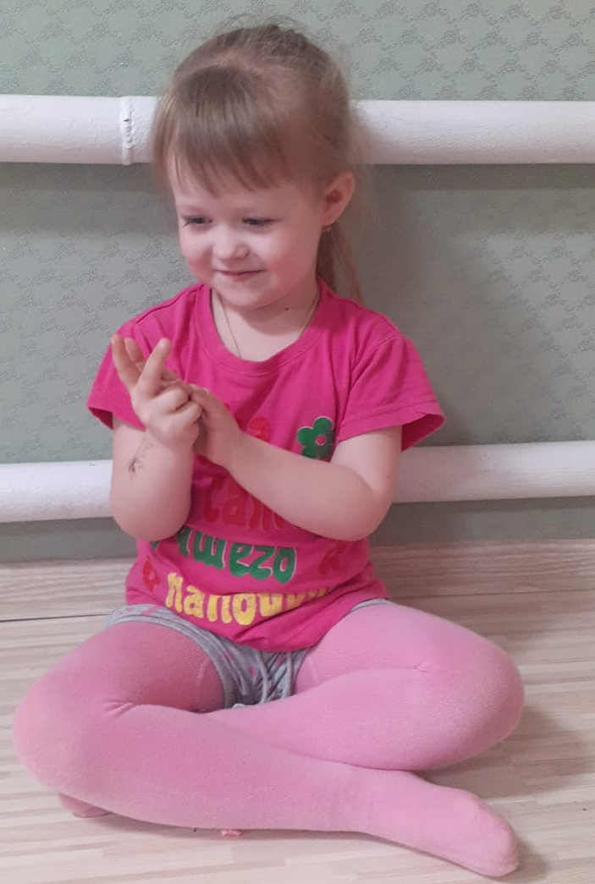
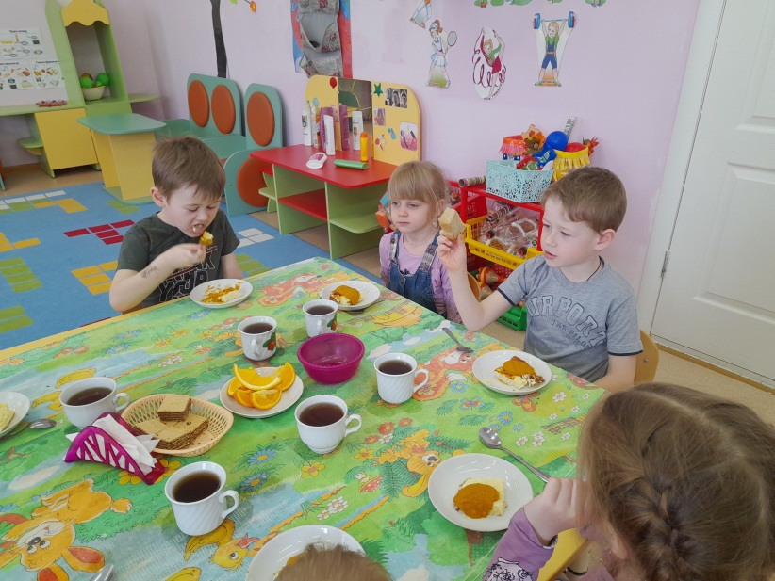
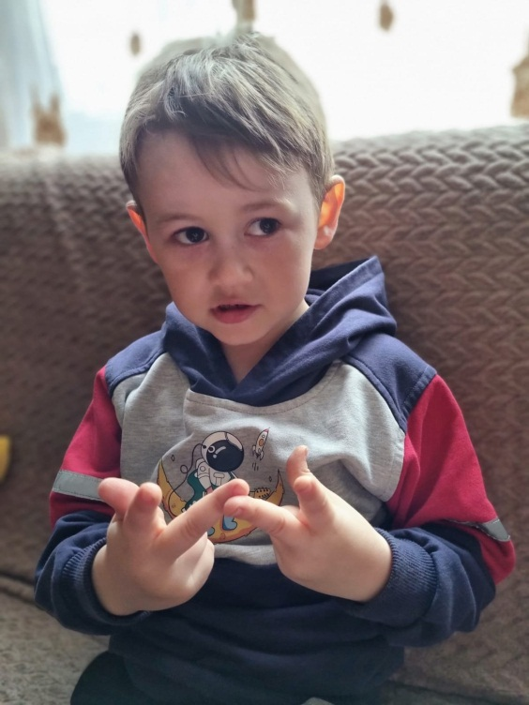
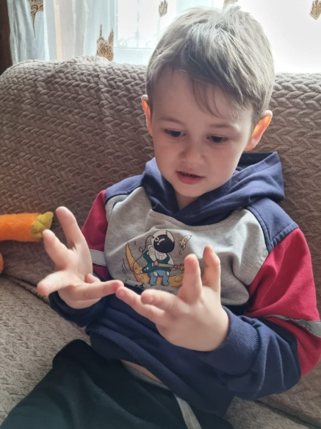
Пословицы и пальчиковые игры
« Когда я ем - глух и нем»
«Бабушкины пирожки»
«Этот пальчик хочет спать»

Slide 18
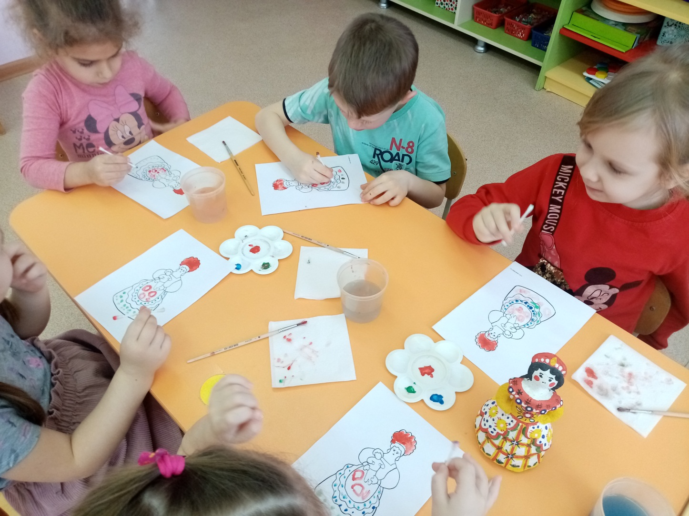
Изобразительная деятельность
Декоративное рисование «Дымковская барышня»

Slide 19
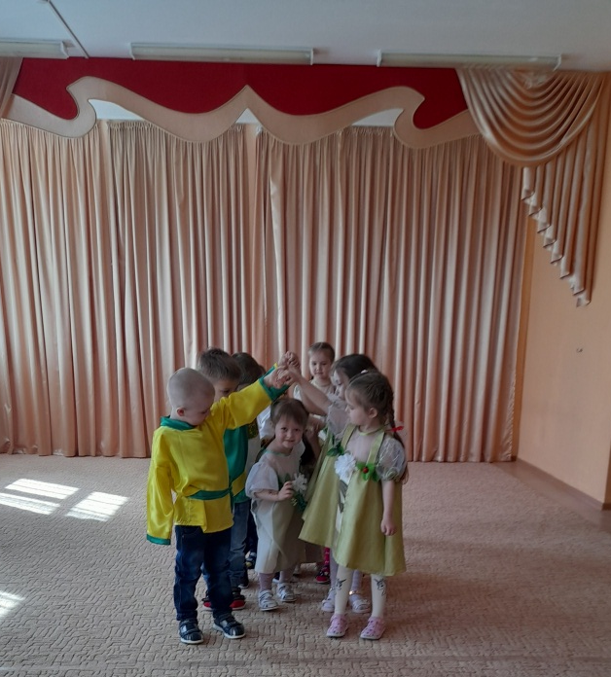
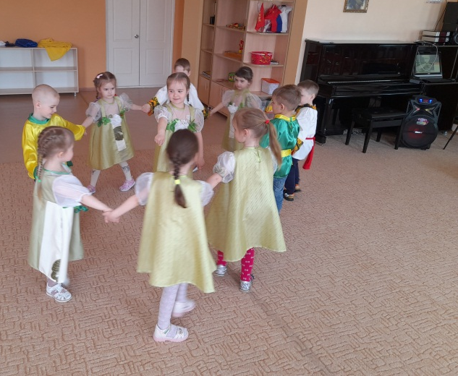
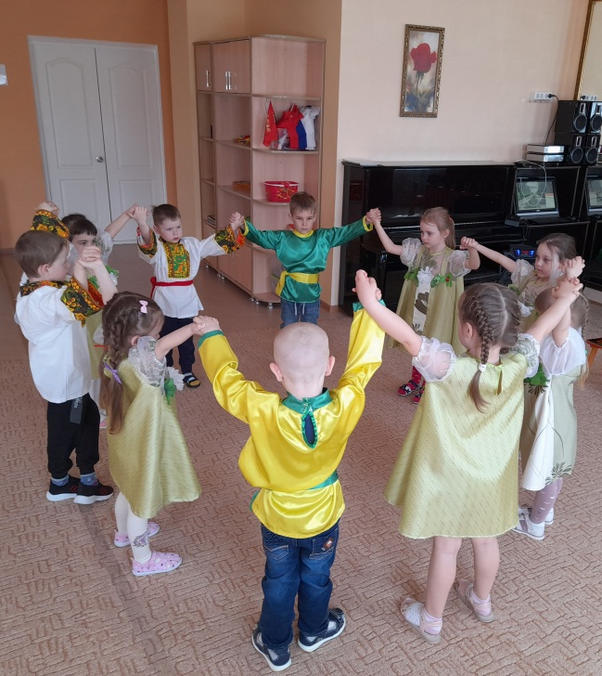
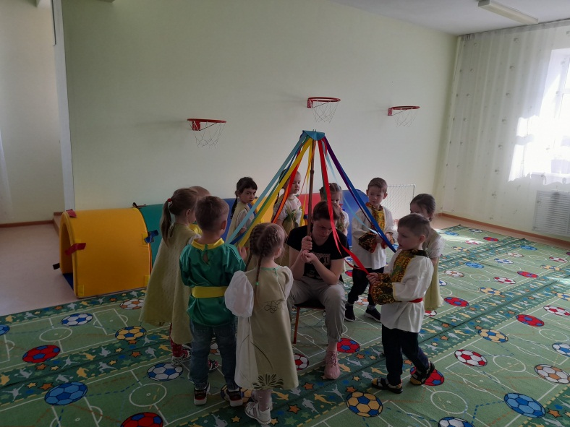
Игровая деятельность
Хороводные игры: «Каравай»,
«Зайка, зайка, что с тобой?»
Русская народная игра «Ручеёк»
«Карусель»

Slide 20
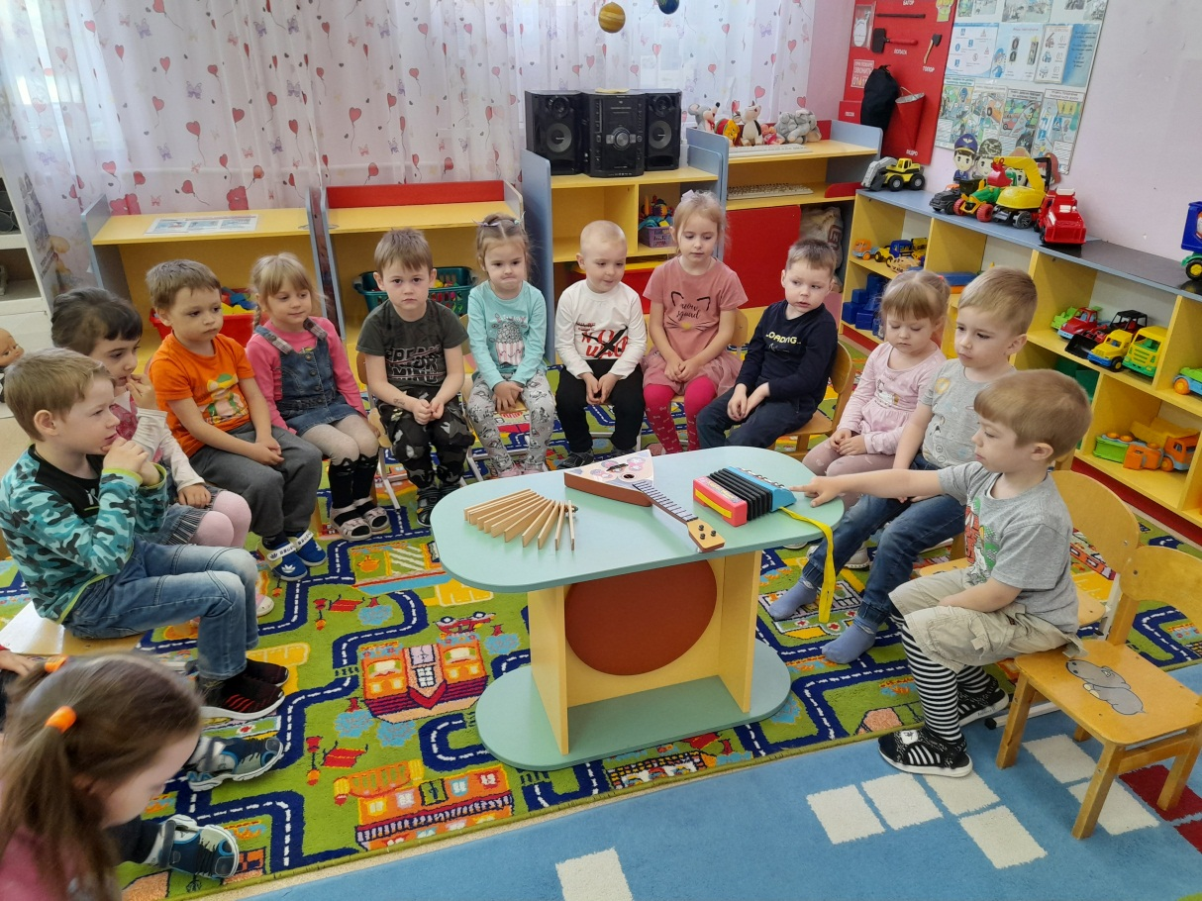
Рассказ о русских народных инструментах

Slide 21
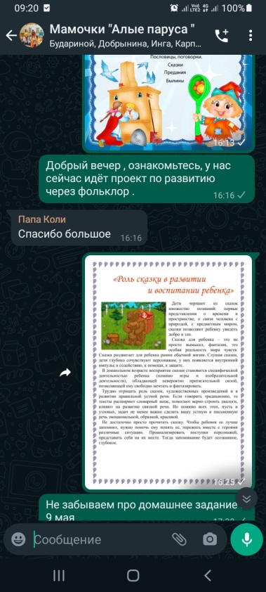
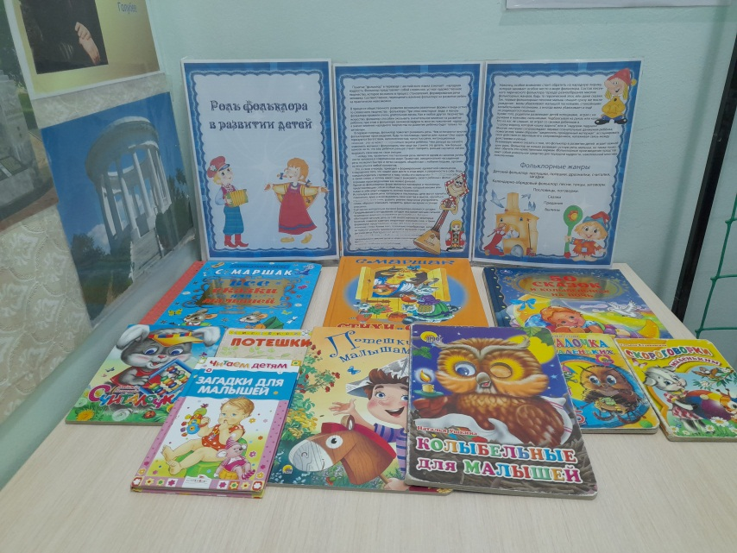
Работа с родителями
Консультация для родителей "Роль фольклора в развитии речи детей«
Передвижная библиотека для родителей (потешки, песенки, прибаутки, заклички,загадки)
Консультация для родителей "Сказка в жизни ребёнка"

Slide 22
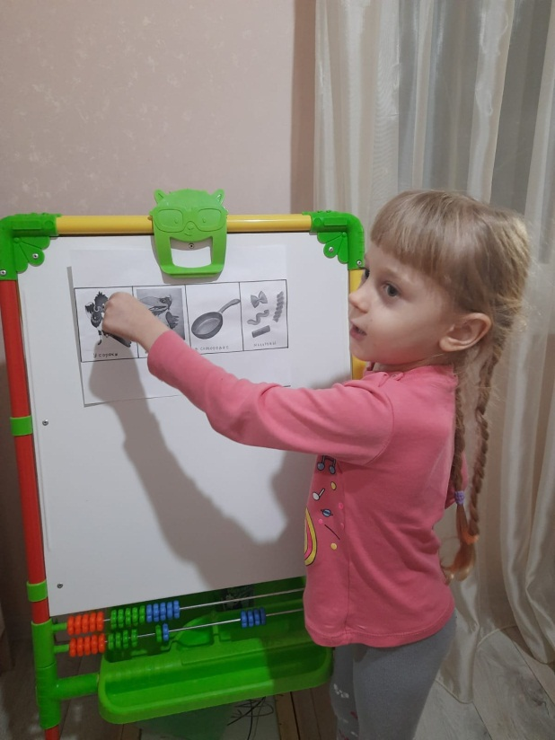
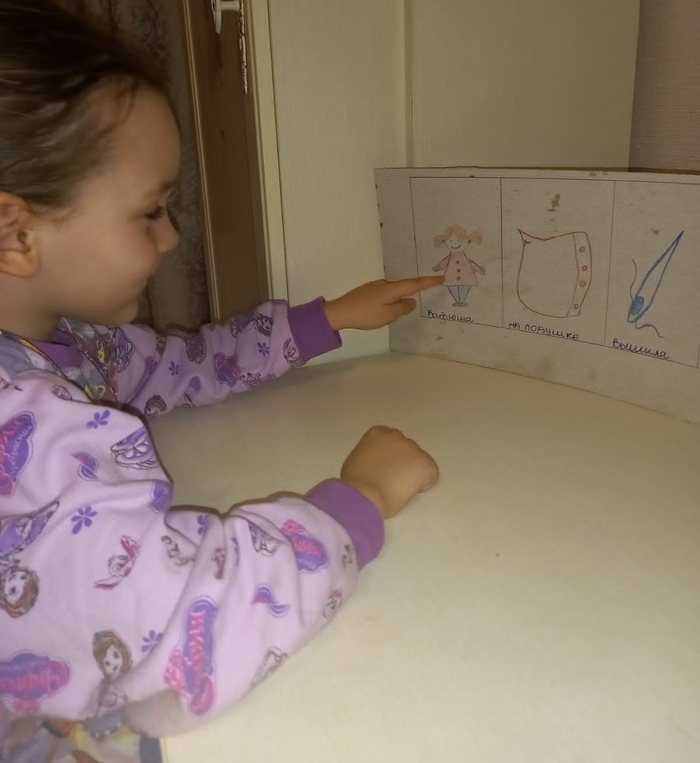
Расскажи скороговорку по схеме

Slide 23
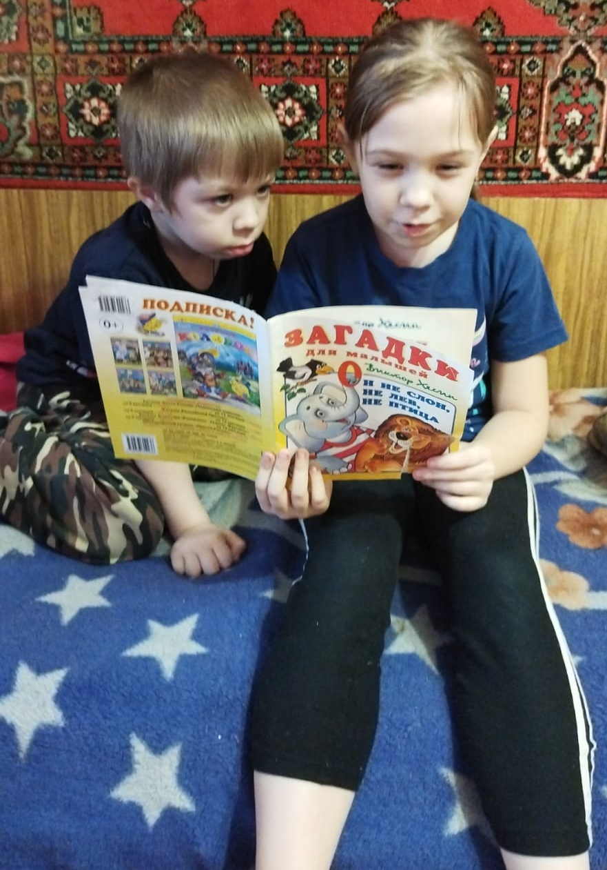
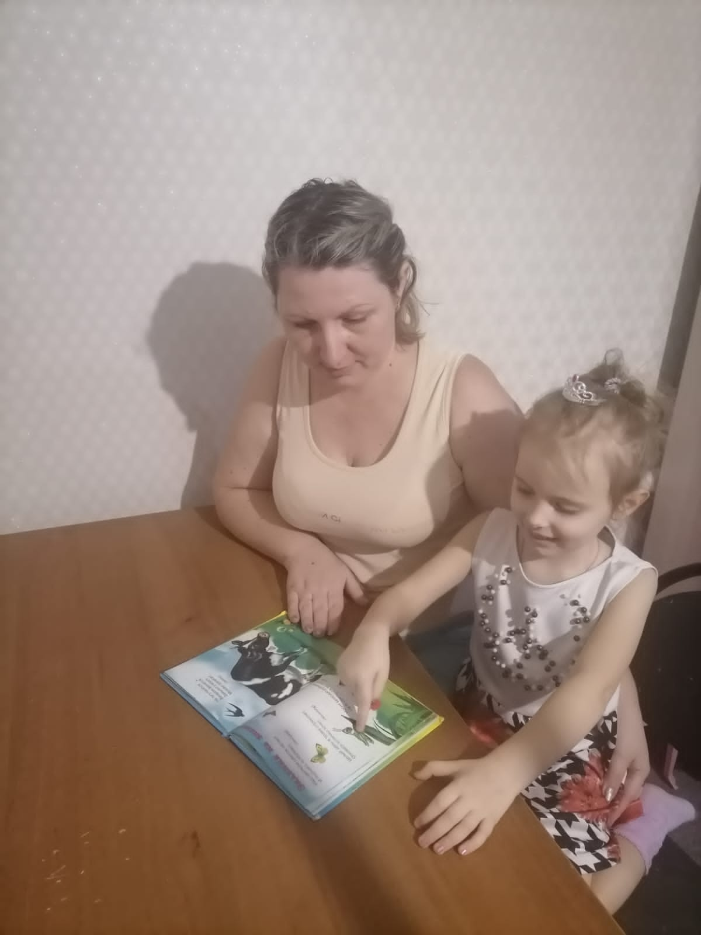
Отгадай загадку

Slide 24

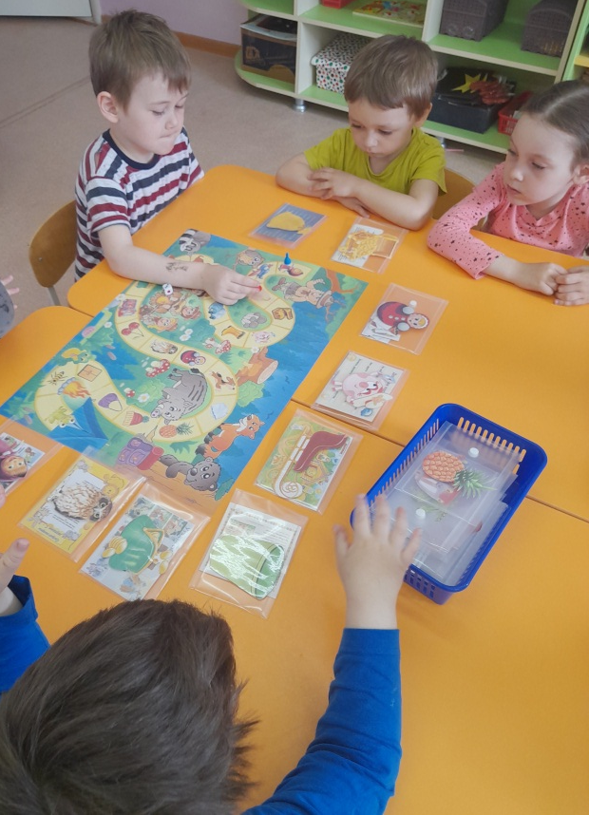
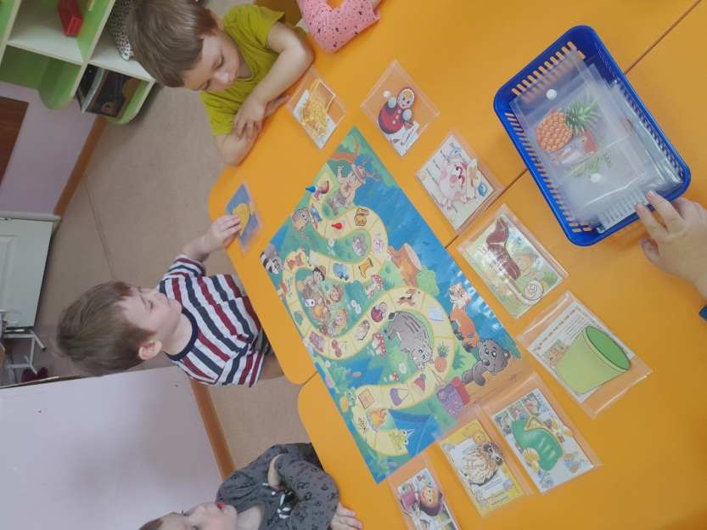
Продукт проекта: Настольно - печатная игра « Бродилка по фольклору»

